Slide 1
Уголок безопасности дорожного движения МКДОУ Шубинского детского сада
Автор: Смирнова Алёна Геннадьевна, воспитатель
Руководитель: Чернова Ольга Николаевна, заведующая

Slide 2
ЗАДАЧИ:
углубление знаний учащихся о правилах дорожного движения,
формирование представлений дошкольников о безопасности дорожного движения при передвижении по улицам и дорогам,
воспитание навыков выполнения основных правил поведения учащихся на улице, дороге,
предупреждение детского дорожно-транспортного травматизма

Slide 3
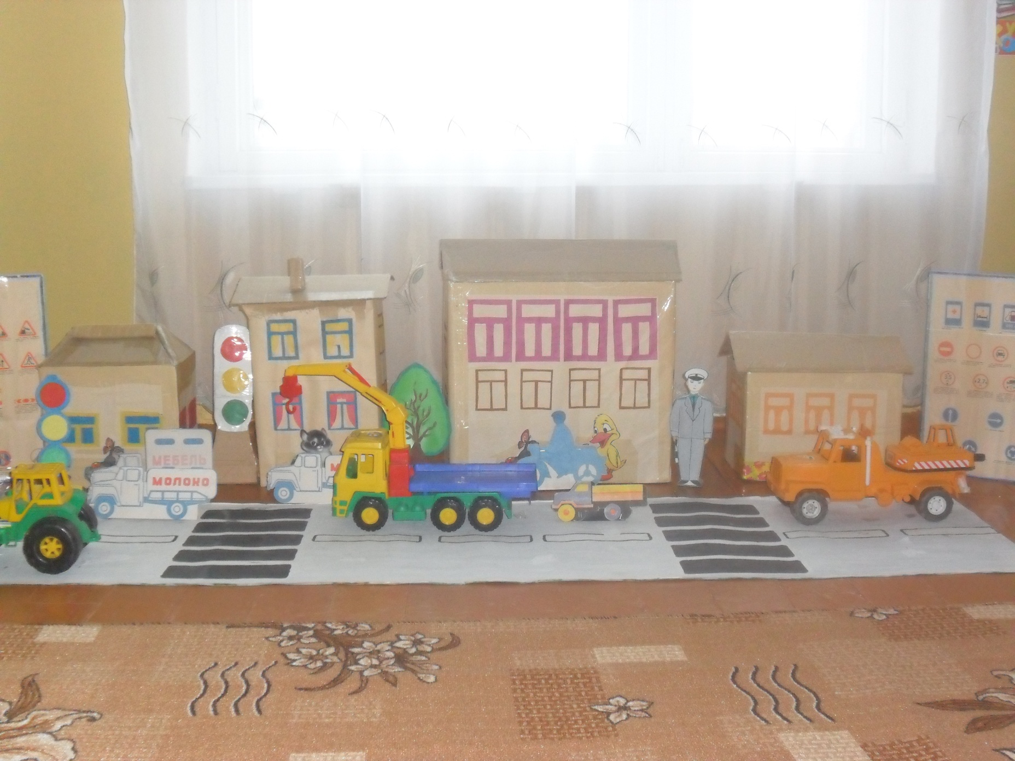
В нашем детском саду уголок безопасности дорожного движения сюжетно-ролевой, чтобы воспитанники могли в ходе игры знакомиться с правилами дорожного движения.

Slide 4
Хоть у вас терпенья нет,
Подождите: красный свет!
Красный свет нам говорит
Стой! Опасно! Путь закрыт!
Жёлтый свет-предупрежденье:
Жди сигнала для движенья.
Объявляю вам заранее:
Перехода больше нет!
Не спешите,
Посмотрите, посмотрите на меня!
Не спешите, подождите до
зелёного огня.
Зелёный свет открыл дорогу:
Переходить ребят могут.
Вот теперь идите смело -
Пешеходам путь открыт! Проходите, разрешаю,
Не беда, что я один,
Я надёжно защищаю
От трамваев и машин!

Slide 5
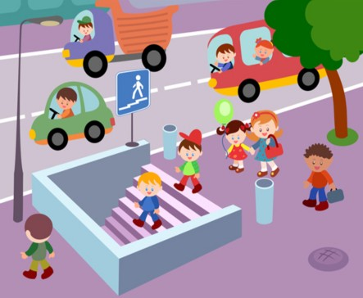
Пешеход, пешеход!
Помни ты про переход! Подземный, наземный, Похожий на зебру. Знай, что только переход От машин тебя спасёт!

Slide 6
И там, где днём трамваи Спешат со всех сторон, Нельзя ходить зевая! Нельзя считать ворон! Шагая осторожно, За улицей следи И только там, где можно. Её переходи!

Slide 7
Движеньем полон город: Бегут машины в ряд, Цветные светофоры И день, и ночь горят. Шагая осторожно, За улицей следи И только там, где можно, Её переходи!

Slide 8
Если ты гуляешь просто,
Все равно вперед гляди,
Через шумный перекресток
Осторожно проходи.
Переход при красном свете За-пре-ща-ет-ся!
При зеленом даже детям
Разрешается!

Slide 9
Правил дорожных на свете не мало. Все бы их выучить нам не мешало, Но основное из правил движения Знать, как таблицу, Должны умноженья.

Slide 10
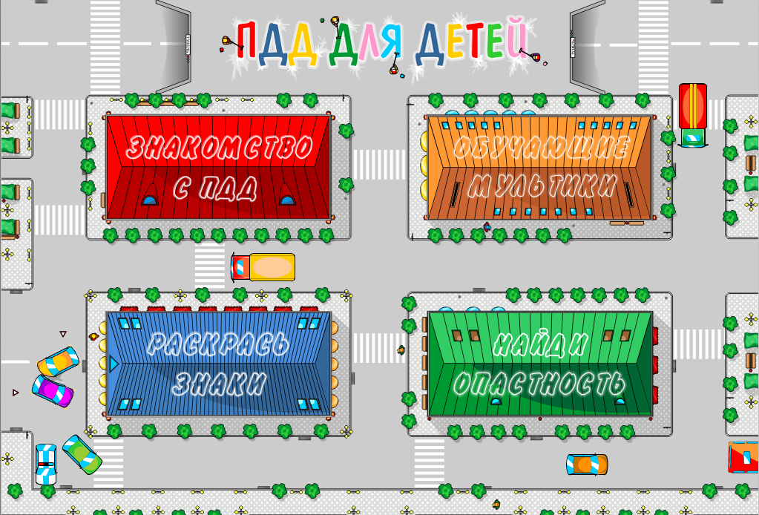
ОБУЧАЮЩАЯ ИГРА ПДД для детей

